Slide 1
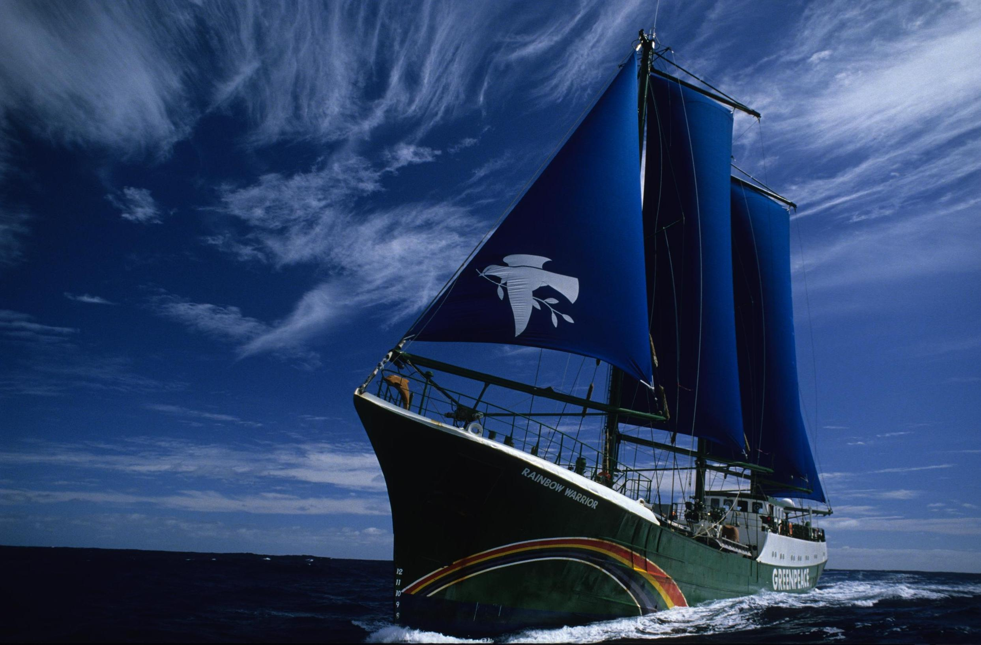
TATEN STATT WARTEN

Slide 2
Seit wann wird Plastik industriell in Massen hergestellt?
1890er
1920er
1950er

Slide 3
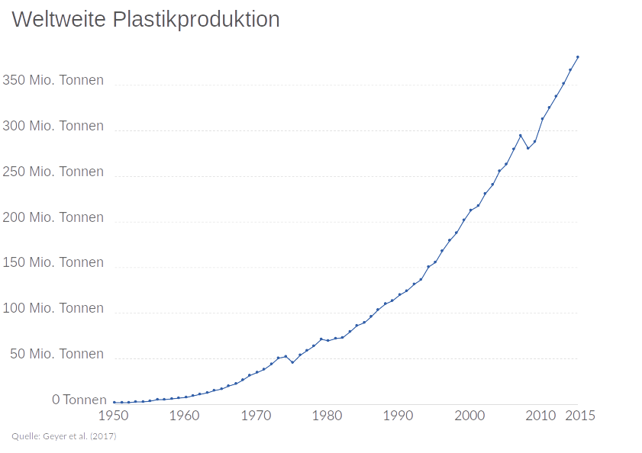
Seit wann wird Plastik industriell in Massen hergestellt?
1890er
1920er
1950er

Slide 4
Wie viele Tonnen Plastik wurden seit den 50er Jahren produziert?
Etwa 80 Mio. Tonnen
Etwa 800 Mio. Tonnen
Etwa 8 Mrd. Tonnen

Slide 5
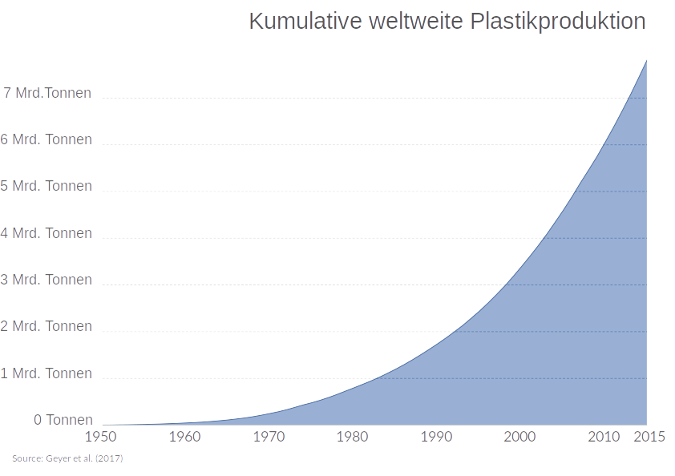
Wie viele Tonnen Plastik wurden seit den 50er Jahren produziert?
Etwa 80 Mio. Tonnen
Etwa 800 Mio. Tonnen
Etwa 8 Mrd. Tonnen

Slide 6
Wie viele Tonnen Plastik wurden seit den 50er Jahren produziert?
8,3 mrd. Tonnen (entspricht dem Gewicht von 80 Millionen Blauwalen)
4,1 mrd Tonnen (entspricht dem Gewicht von 40 Millionen Blauwalen)
12,4 mrd Tonnen (entspricht dem Gewicht von 120 Millionen Blauwalen)
Note: Umrechen in bessere Einheit

Slide 7
Wie viel Kilo Plastikmüll wird in Deutschland jährlich pro Kopf erzeugt?
etwa 470 kg
etwa 220 kg
etwa 350 kg
Das ganze umgerechnet in Müllbeutel?
Achtung Unterschied Plastikmüll vs Verpackungsmüll
Notes:
617 Kilogramm Haushalts- und Verpackungsabfälle fielen 2013 pro Einwohner in der Bundesrepublik an, 136 Kilogramm mehr als im EU-Durchschnitt.
https://www.spiegel.de/wirtschaft/service/muell-deutsche-produzieren-mehr-abfall-als-die-meisten-europaeer-a-1040252.html

Slide 8
Welches ist der meistbenutze Einwegplastikartikel in Deutschland?
Zigarettenstummel
Einwegflaschen
Strohalme

Slide 9
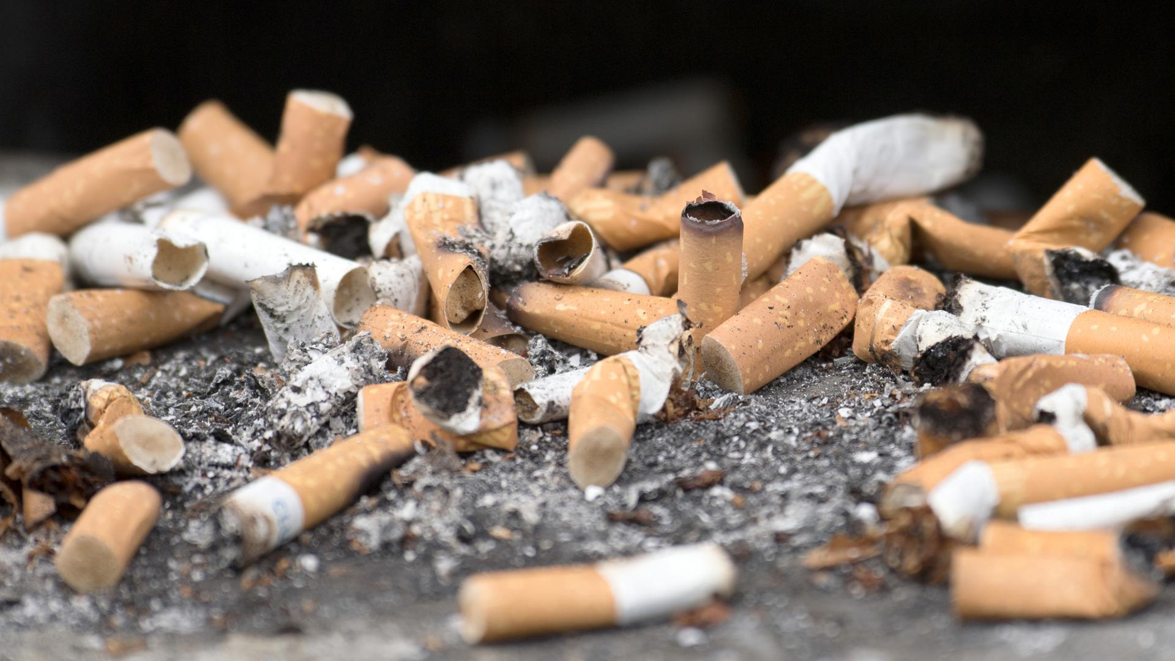
Welches ist der meistbenutze Einwegplastikartikel in Deutschland?
Zigarettenstummel (290 Mio. pro Tag)
Einwegflaschen (26 Mio. pro Tag)
Strohalme (13 Mio. pro Tag)
Nikotin von einer Zigarette landet in 40 Litern Grundwasser!

Slide 10
Welches Land importiert den meisten Plastikmüll?
China
Kongo
Russland
Note: Chart (Indonesien)

Slide 11
Welches Land importiert den meisten Plastikmüll?
China (56% aller Plastikabfälle weltweit)
Kongo
Russland
Note: Chart (Indonesien) (Für 2017)

Slide 12
Welche Länder sind hauptsächlich für den Plastikmüll im Meer verantwortlich?
China, Indonesien, Vietnam, Thailand und die Philippinen (zusammen für über die Hälfte der Plastikverschmutzung in den Ozeanen verantwortlich)
Länder der EU
USA und Kanada
Notes:
https://motherboard.vice.com/de/article/ezpej4/ein-grossteil-des-plastiks-in-unseren-weltmeeren-stammt-lediglich-von-einer-handvoll-laender-885

Slide 13
Wie viele Müllstrudel gibt es in den Weltmeeren?
3 Note: Karte einbauen. Erst ohne, dann mit Müllstrudeln eingezeichnet.
7
5
  Nordpazifischer Müllstrudel bzw. Great Pacific Garbage Patch
  Südpazifischer Müllstrudel
  Müllstrudel des Indischen Ozeans
  Südatlantischer Müllstrudel
  Nordatlantischer Müllstrudel

Slide 14
Was braucht am längsten um sich zu zersetzen?
Angelschnur 600 Jahre
Plastikflasche 450 Jahre
Plastiktüte 10-20 Jahe

Slide 15
Wie lange wird eine Plastiktüte durchschnittlich benutzt?
25 min
3 Tage
eine Woche

Slide 16
Und gewonnen hat...

Slide 17
Bei allem Negativen von Plastik, warum wird es so viel genutzt?
Praktisch, flexibel einsetzbar/herstellbar energiesparend in der Herstellung
Trotzdem: Suche nach Alternativen, Plastikvermeidung unbedingt notwendig wegen folgen (Analogie Autos)
Wo braucht man es selber: Vier Bereiche tagsüber.

Slide 19
Plastik pro Land und Person
Anschließend: woran liegt das, wo brauche ich Plastik, wie kann man Plastik einsparen

Slide 20
Wie hoch ist der Anteil von recycelten Plastik in Deutschland offiziell?
66%
75,3%
87%
Notes:
Dazu: Wert deutscher Abfallgesellschaft, warum unterschiedlich
Mit einer Recyclingquote von 66 Prozent liegt Deutschland noch vor Österreich (58 Prozent) sowie Belgien und Slowenien (54 Prozent).
Thomas Obermeier, der ehemalige Präsident der Deutschen Gesellschaft für Abfallwirtschaft (DGAW), nennt die offiziellen Zahlen "Augenwischerei". Statt der angepeilten Quoten hält die DGAW eher eine Recycling-Quote von 31 bis 41 Prozent für realistisch. Diese Sicht teilt auch der Rat für nachhaltige Entwicklung in einem Bericht für die Bundesregierung und begründet sie mit der Methode, wie die Quote ermittelt wird. Entscheidend ist die Menge an Müll, die in eine Recycling-Anlage hineingeht - was diese aber aus dem Müll macht und wie effizient das funktioniert, spielt für die Statistik keine Rolle. Tatsächlich sind die Verluste beim Recycling sehr hoch

Slide 21
Wie viele Einwegkaffebecher werden in Deutschland stündlich weggeworfen?
320 000
400 000
530 000

Slide 22
In der EU: Für welchen Zweck wurde 2017 das meiste Plastik verwendet?
Verpackung ca 40%
Textilien
Baumaterial
Notes:
Bau und Konstruktion: ca 20%
Autos ca. 10%
Elektronik: ca 6%
Haushalt, Sport: ca 4%
Landwirtschaft: ca 3%
Andere ca. 17%

Slide 23
Wie groß ist einer davon, der Great Pacific Garbage Patch?
etwa 1.600.000 Quadratkilometer (viermal die Fläche Deutschlands)
etwa 1.000.000 Quadratkilometer
etwa 1.200.000 Quadratkilometer
Note: überall Einheiten in Ländergrößeh

Slide 24
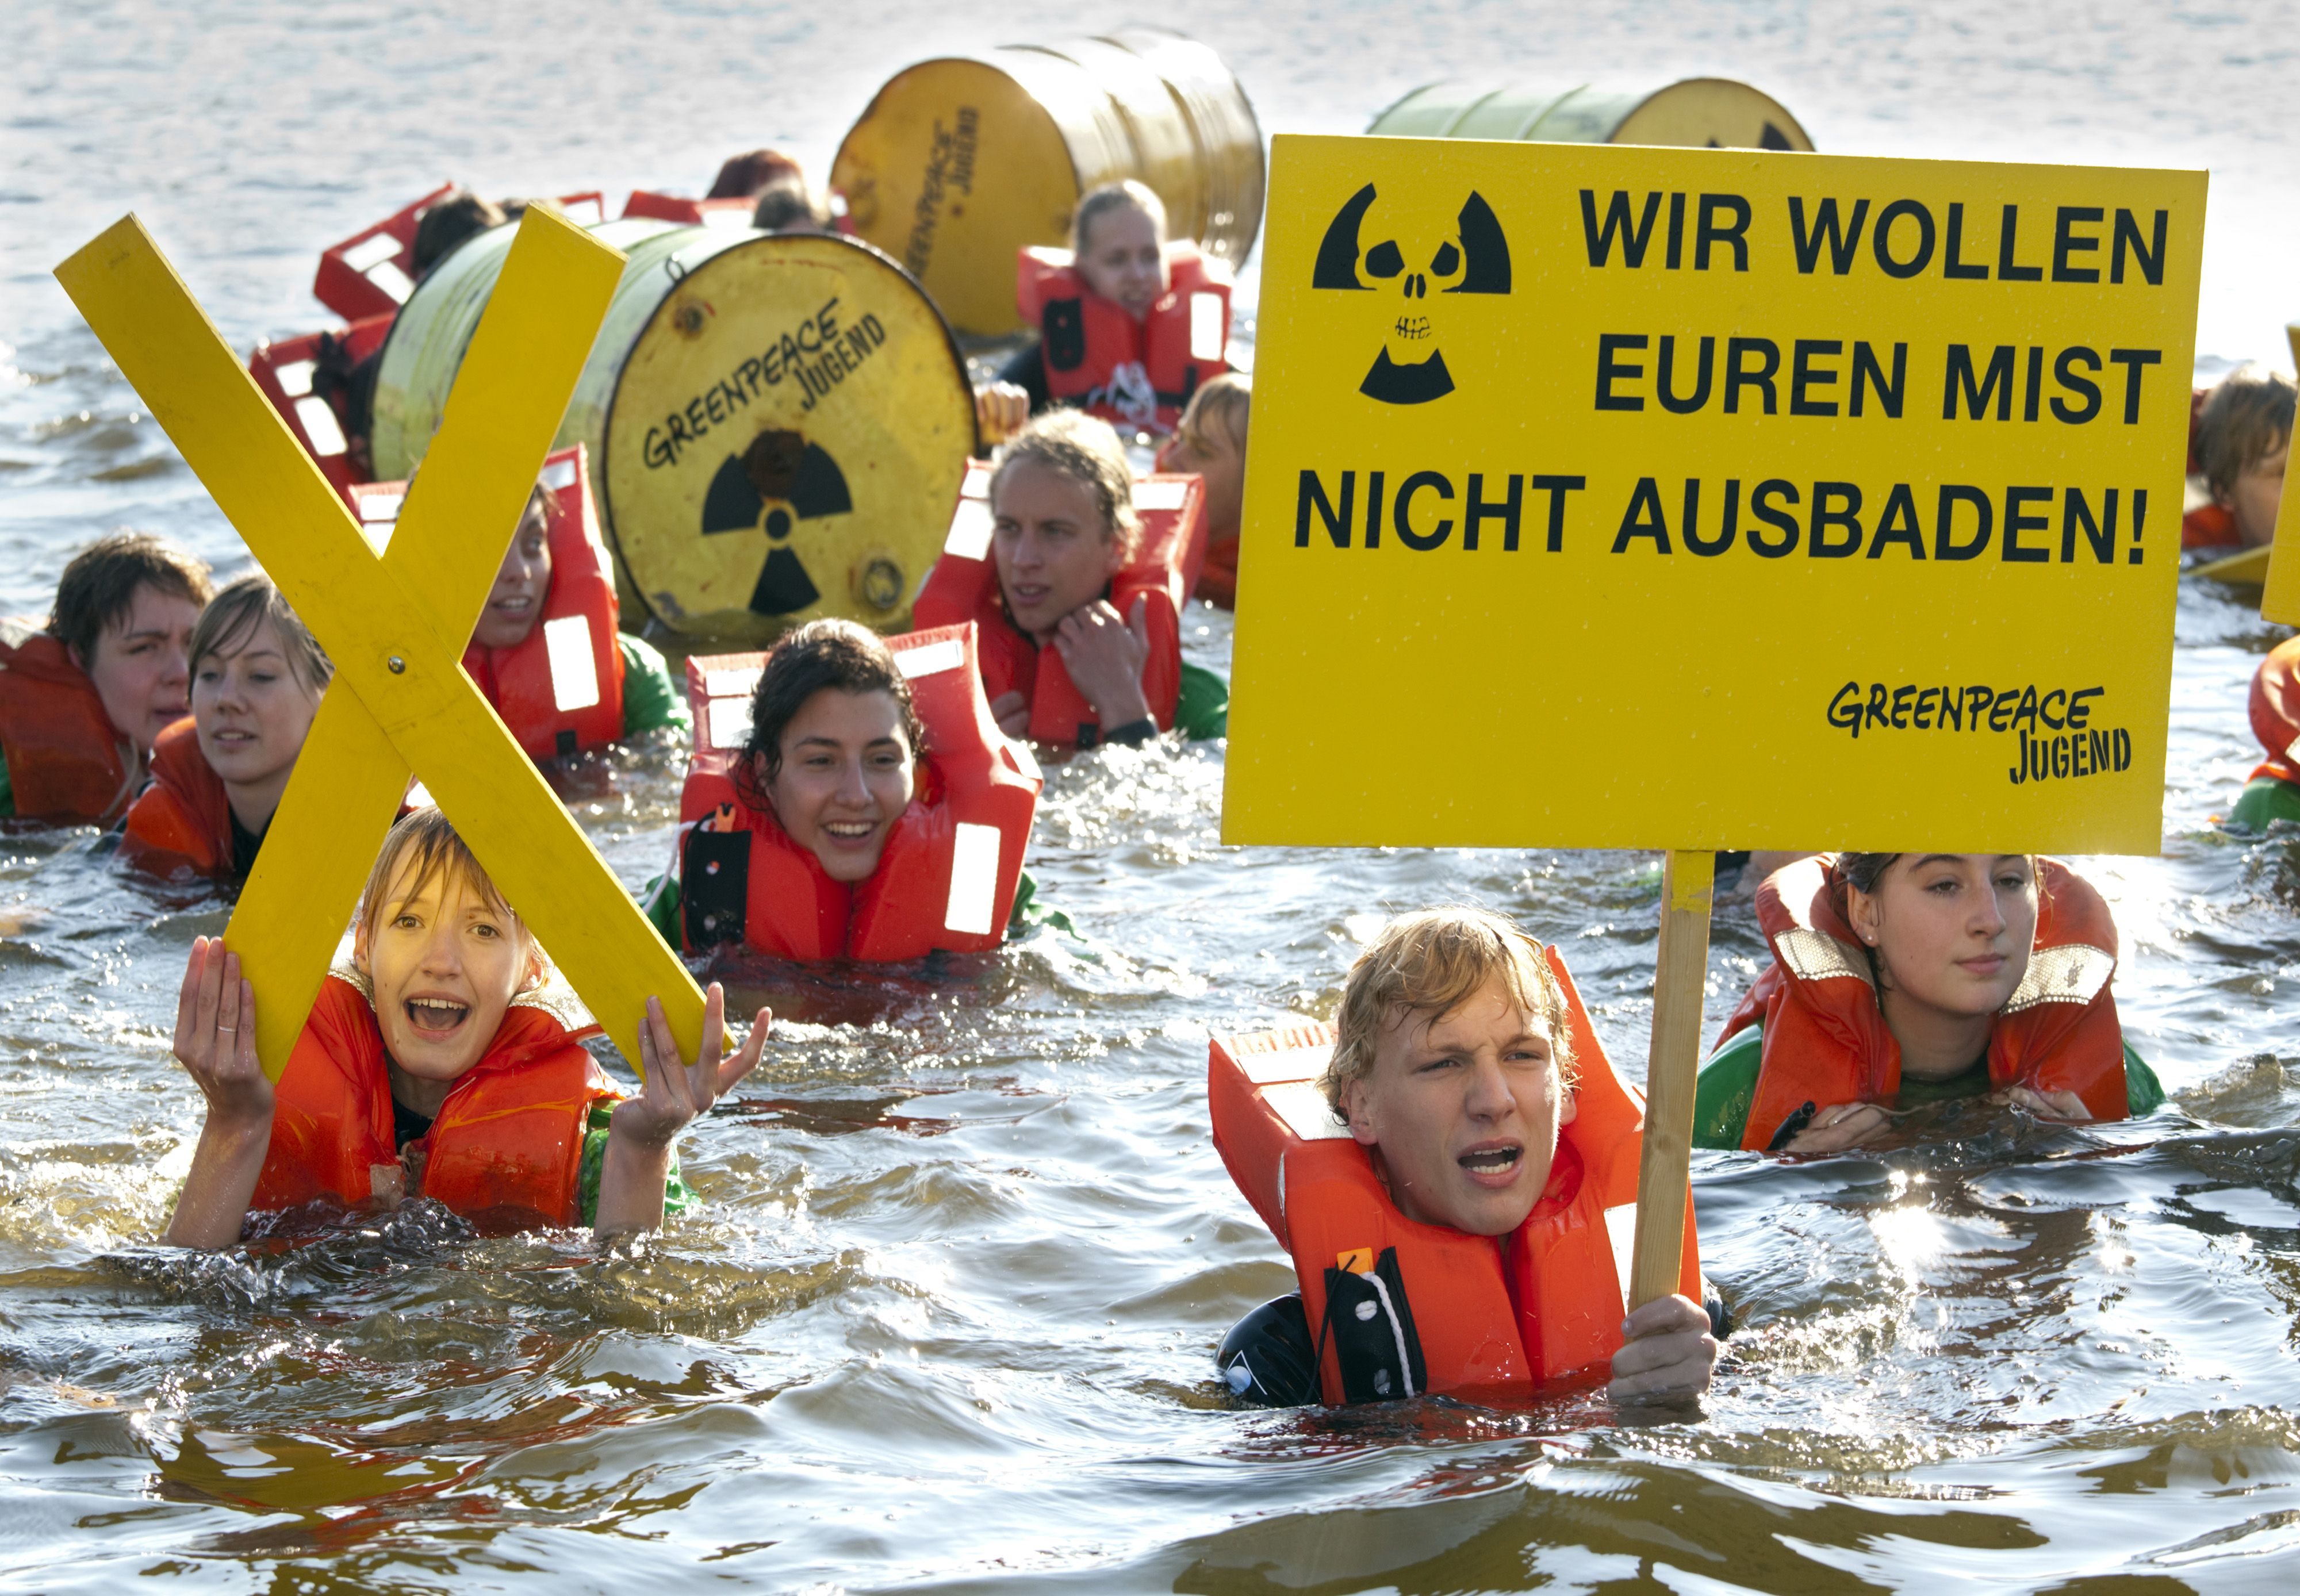
Wie viele Müllwagenladungen Plastik landen pro Stunde im Meer?
60
41
17

